Slide 1
Тема 8.2 Такелажные работы и техника безопасности при их проведении
ОСНОВЫ ВОЕННО-МОРСКОЙ ПОДГОТОВКИ
Раздел 8. Такелажные работы

Slide 2
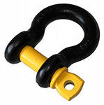
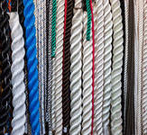
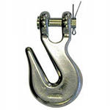
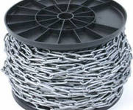
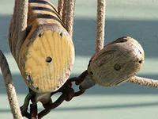
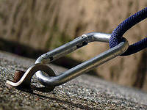
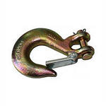
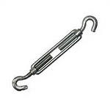
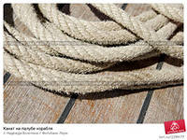
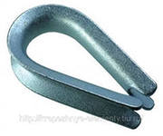
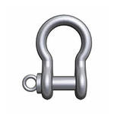
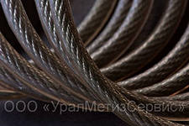
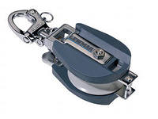
Проверка домашнего задания
1 вариант
1
2
3
4
5
2 вариант
1
2
3
4
5
3 вариант
1
2
3
4
5

Slide 3
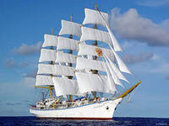
Вопрос 1. Такелажные работы и такелажные инструменты
Термин «такелажные работы» пришёл из парусного флота. Этим словосочетанием на кораблях моряки называли все виды работ, связанные с оснасткой судна, и вариантами его крепления, починкой, организацией и уборкой снастей на корабле. А слово «такелаж» подразумевало выполнение работ, для которых основным инструментом были специальные грузозахватные приспособления и устройства.
Такелажные работы проводятся для ремонта и поддержания в исправном состоянии бегучего и стоячего такелажа, буксирного, швартовного и других видов оборудования верхней палубы кораблей. К этим работам относятся: ремонт тросов и их соединение с помощью узлов, сращивание (сплеснивание) тросов, заделка кнопов и мусингов, изготовление огонов и т. д.
Своевременное и умелое проведение такелажных работ способствует увеличению срока службы предметов оснастки корабля. Исправное состояние такелажа корабля обеспечивает успешное выполнение различных работ на верхней палубе и безопасность личного состава.

Slide 4
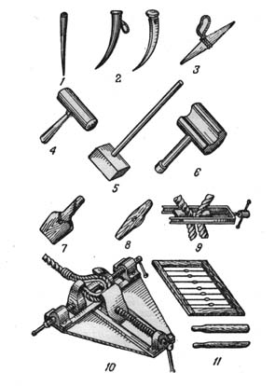
Инструменты для такелажных работ
1. Деревянная свайка. 2. Стальные свайки. 3. Драек. 4. Мушкель. 5. Киянка. 6. Полумушкель. 7. Такелажная лопатка. 8. Марочница. 9. Машинка для слома троса. 10. Такелажные тиски. 11. Берда и трепало.

Slide 5
Такелажные работы с тросами
Перевязка двух тросов для удержания вплотную называется бензелем.
Соединение двух предметов рангоута рассматриваемыми способами называется найтовом.
Для предотвращения самопроизвольного распускания тросов при различных такелажных работах на их концах делают марки. Марками заканчивают также различные оплетки и отмечают необходимые места на снастях.
Тренцевание растительных и стальных тросов производят для выравнивания их поверхностей, чтобы предотвратить скапливание воды между прядями.
Клетневание тросов производят для предохранения от перетирания, сырости и ржавления.
Сращиванием (сплесниванием) тросов называется соединение двух тросов одинаковой толщины или одного троса в месте разрыва.
Постоянная петля, сделанная на конце или в середине троса, называется огоном.

Slide 6
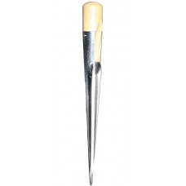
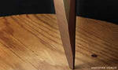
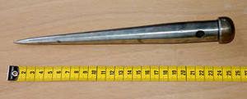
Свайки деревянные и стальные
Деревянные свайки изготовляются в виде конуса из крепких пород дерева (граба, клена, бука, дуба) и применяются при работах с растительными и синтетическими тросами для пробивки и разделения прядей троса, изготовления сплесней, огонов, кнопов и мусингов. При работах со стальными тросами применяются металлические свайки, изготовленные из углеродистой стали. Они бывают прямые и изогнутые, плоские и круглые. При работах с толстыми стальными тросами используются плоские свайки, так как они шире разводят пряди пробиваемого троса.

Slide 7
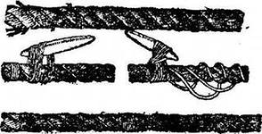
Драек изготовляется из дерева твердой породы и применяется для обтягивания вручную (выдраивания) линя, каболки или проволоки, при накладывании бензелей и марок, тренцевании и других работах. В средней утолщенной части драйка имеется кип для стропки.

Slide 8
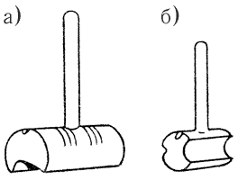
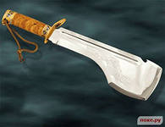
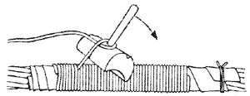
Мушкель - деревянный молоток, служащий для выравнивания прядей троса, деформировавшихся при различных работах, околачивания растительных тросов при навивке, приколачивания прядей после пробивки при выделке сплесней, огонов и т.д. Боек мушкеля изготовляется из твердых пород дерева, ручка - из березы.
Полумушкель - деревянный молоток малого размера с выемкой (кипом) вдоль бойка, которым полумушкель накладывается на трос. Применяется при наложении бензелей и клетневании тросов.

Slide 9
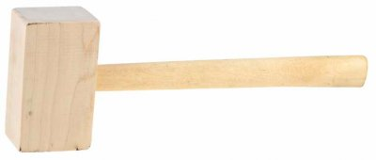
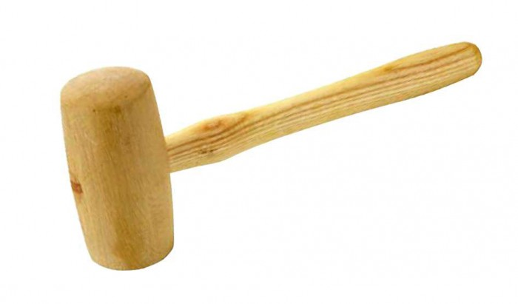
Киянка - большой деревянный молоток прямоугольной формы с длинной рукояткой. Применяется при работах со стальными тросами (подобно мушкелю), чтобы не повредить оцинковку его проволок.

Slide 10
Такелажная лопатка - деревянная или стальная. Применяется соответственно для работ с растительными или стальными тросами при наложении марок, бензелей и клетневании тросов.

Slide 11
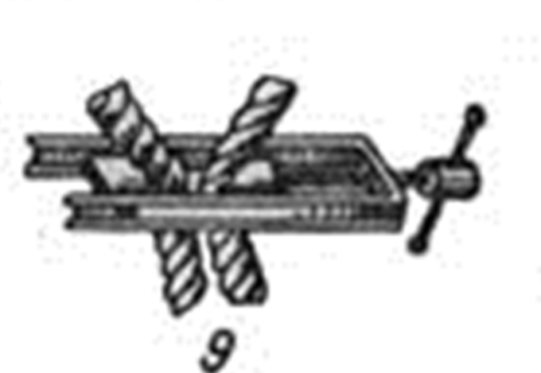
Марочница - деревянный инструмент для наложения бензелей и марок.
Машинка для слома троса применяется для сведения вплотную двух тросов при изготовлении бензелей и заделке огонов. Машинка состоит из направляющих штанг, подвижных колодок и зажимного винта.
Такелажные тиски используются для изготовления огонов с коушами, остропки блоков, сплеснивания тросов и т.д

Slide 12
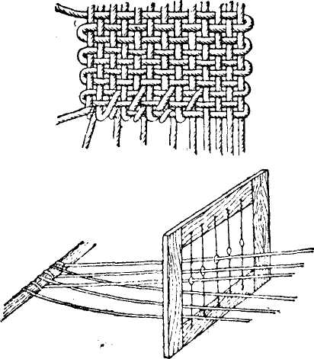
Берда и трепало. Берда - деревянная четырехугольная рама с натянутым между верхней и нижней планками шкимушгаром или тонкими деревянными дощечками, каждая из которых имеет очко. Трепало - доска длиной до 2 м с одной заостренной кромкой. Берда и трепало применяются для изготовления тканых матов.
Помимо перечисленных инструментов при проведении такелажных работ необходимо иметь топоры, ручники, кувалды, зубила, кусачки, ножи боцманские, а также запас шкимушки, парусины и древесной смолы.

Slide 13
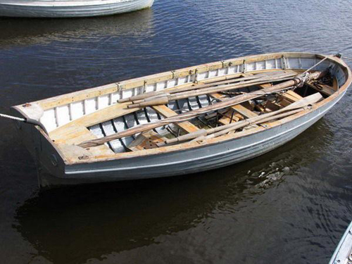
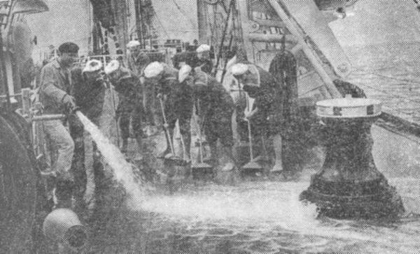
Вопрос 2. Техника безопасности при проведении такелажных работ
Для поддержания шлюпок в исправности, чистоте и готовности к использованию необходимо:
– систематически производить приборку шлюпок, каждый раз тщательно удаляя грязь и воду из-под рыбин;
– не допускать появления ржавчины на металлических деталях и предметах, своевременно смазывая их или восстанавливая потертую краску;
– тщательно просушивать изделия из парусины и пеньки;
– своевременно ремонтировать и окрашивать корпус, устройства и предметы снабжения шлюпки.

Slide 14
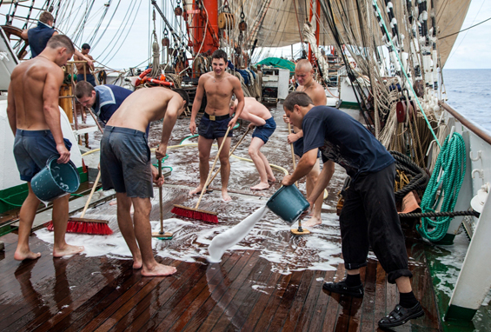
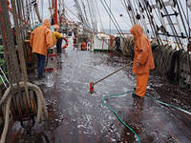
Меры безопасности
при производстве работ
запрещается использовать для приборки огнеопасные материалы (керосин, бензин, спирт);
запрещается пользоваться открытым огнем;
перед тем как поднять человека на высоту, убедиться в прочности и надежности средств, применяемых для этой цели. Употребляемые на высоте инструменты и предметы оборудования должны быть прихвачены штертами.
помнить, что все лакокрасочные материалы являются ядовитыми, огне- и взрывоопасными (использовать при покрасочных работах специальные очки, респираторы). По окончании окрасочных работ личный состав должен тщательно вымыться под душем с мылом и удалить оставшуюся на коже краску. Одежду и спецодежду тщательно выстирать.

Slide 15
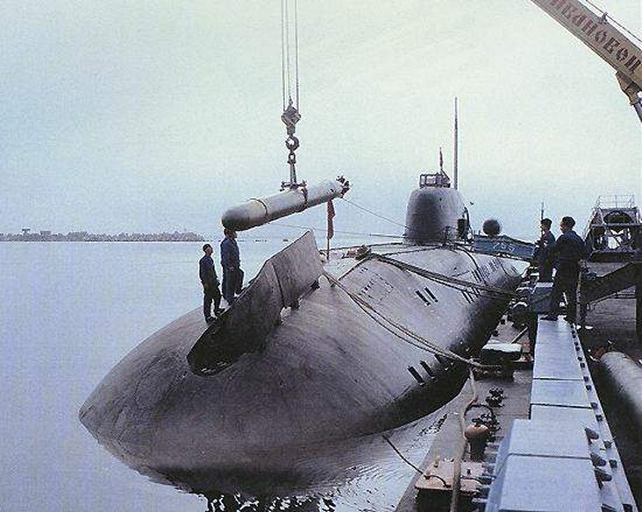
Во время погрузочно-разгрузочных работ запрещается:
– поднимать груз, превышающий установленную грузоподъемность;
– пускать в ход подъемный механизм без соответствующей команды;
– отвлекаться посторонними разговорами;
– находиться под грузовой стрелой или стрелой крана;
– находиться на линии движения груза;
– поднимать или спускать людей на шкентеле.

Slide 16
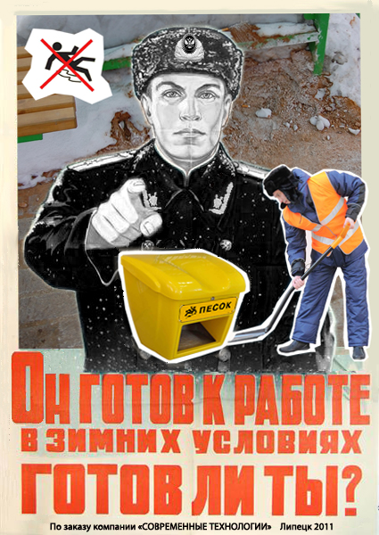
Выводы:
Такелажные работы проводятся для ремонта и поддержания в исправном состоянии бегучего и стоячего такелажа, буксирного, швартовного и других видов оборудования шлюпок, верхней палубы кораблей.
Для производства такелажных работ используют специальный инструмент, к которому относятся: деревянные и стальные свайки, драек, мушкель и полумушкель, киянка, такелажная лопатка, марочница, машинка для слома троса, такелажные тиски, берда и трепало и др.
При производстве такелажных работ необходимо соблюдать меры безопасности.

